Slide 1


Môn: Toán
Lớp: 4A
Giáo viên: Hoàng Thị Kim Oanh

Slide 2


Slide 3

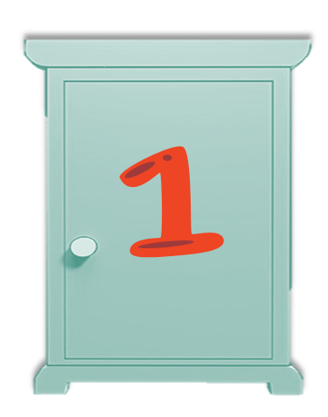



Slide 4


1. Để kiểm tra góc vuông ta phải dùng dụng cụ gì?
A. Compa
B. Ê ke
C. Thước kẻ

Slide 5
2. Hai đường thẳng vuông góc với nhau tạo thành mấy góc vuông?
A. 3
B. 2
C. 4
D. 1

Slide 6
3. Hình sau có mấy cặp đường thẳng vuông góc với nhau
A. 1
B. 3
C. 2
D. 4

Slide 7

Notes:
Kích vào từng bài để đến slide bài tập
Ở mỗi BT kích vào dấu mũi tên màu vàng ở góc phải màn hình để quay trở lại đây

Slide 8

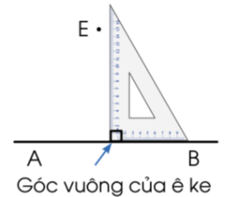
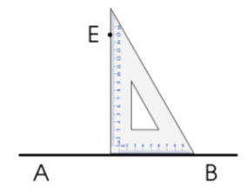
Thực hành vẽ đường thẳng vuông góc (theo mẫu).
Mẫu: Vẽ đường thẳng CD đi qua điểm E (Điểm E không nằm trên đường thẳng AB) và vuông góc với đường thẳng AB.
Bước 1: Đặt ê ke sao cho một cạnh của ê ke nằm trên đường thẳng AB.
Bước 2: Dịch chuyển ê ke trên đường thẳng AB đến vị trí điểm E.
Notes:
MỞ RỘNG: nếu kẻ thêm đoạn thẳng từ B đến C, ta có được thêm những hình tam giác và tứ giác nào?
Kích vào dấu mũi tên màu vàng trên góc phải màn hình để quay về lại Slide LUYỆN TẬP

Slide 9
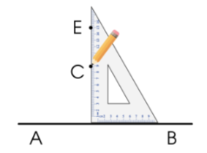
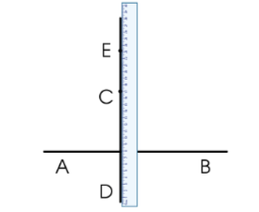
Bước 3: Chọn điểm C trên cạnh còn lại của ê ke.
Bước 4: Dùng thước thẳng kẻ đường thẳng CE.
Lưu ý: Trong trường hợp điểm E nằm trên đường thẳng AB, cách vẽ cũng tương tự như trên.
Notes:
MỞ RỘNG: nếu kẻ thêm đoạn thẳng từ B đến C, ta có được thêm những hình tam giác và tứ giác nào?
Kích vào dấu mũi tên màu vàng trên góc phải màn hình để quay về lại Slide LUYỆN TẬP

Slide 10
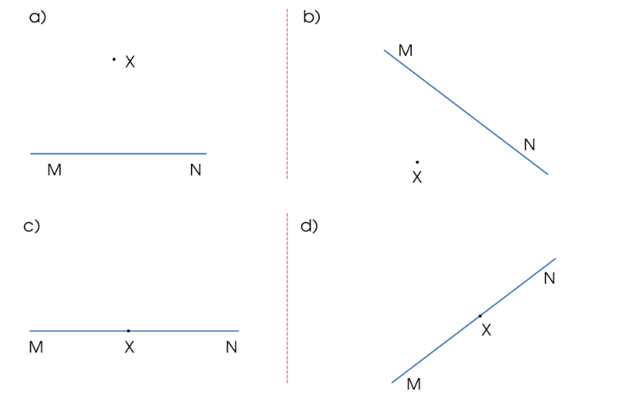
Vẽ đường thẳng PQ đi qua điểm X và vuông góc với đường thẳng MN trong các trường hợp sau đây:

Slide 11
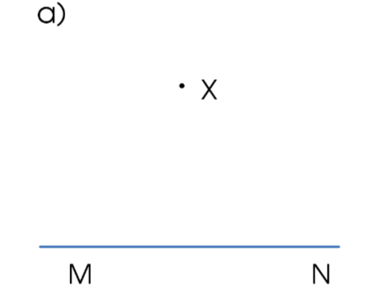
P
Q

Slide 12
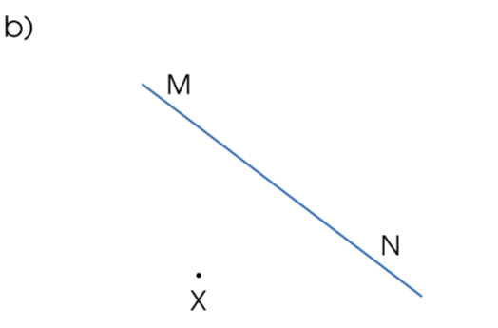
Q
P

Slide 13
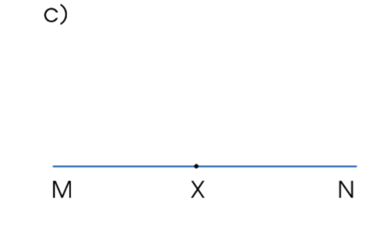
P
Q

Slide 14
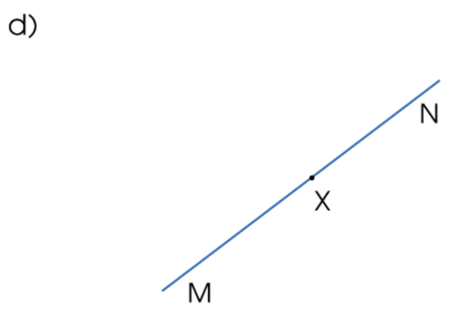
P
Q

Slide 15

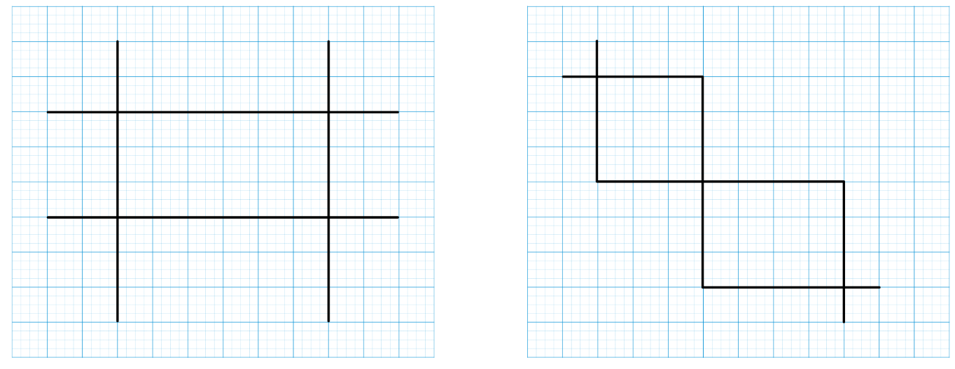

Slide 16
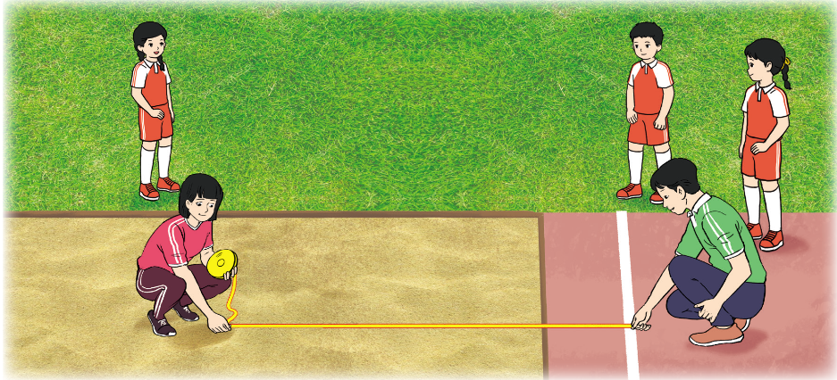
Ví dụ: Để đo thành tích bật xa, người ta đo độ dài đường vuông góc từ điểm tiếp đất gần nhất của cơ thể đến vạch xuất phát.

Slide 17
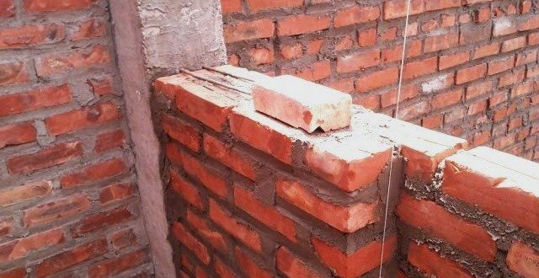
Ví dụ: Khi xây tường, các bác thợ xây thường dùng dây dọi để xác định đường vuông góc với sàn nhà. Khi đó bức tường xây sẽ vuông góc với sàn nhà.

Slide 18

Ôn lại các kiến thức đã học
Chuẩn bị bài sau.

Slide 19


